Slide 1
Reabilitação de estação de tratamento de água: estudo de caso em Monte Alegre de Minas, Minas Gerais.
Marcos Rocha Vianna
Mariana Lopes Cabral
Priscilla Tannús Assunção

Slide 2
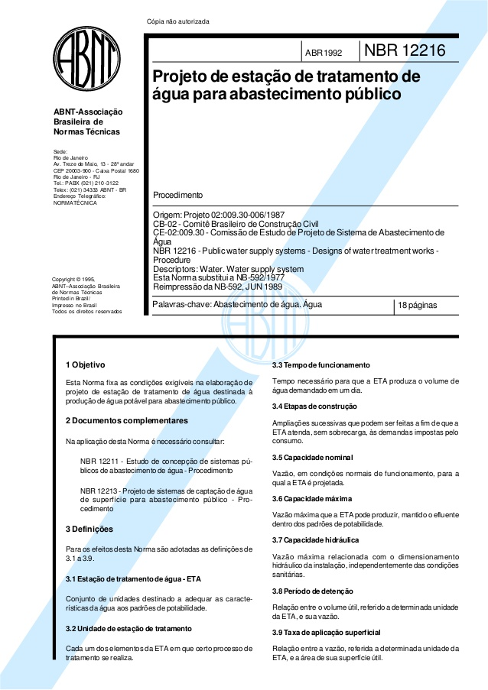
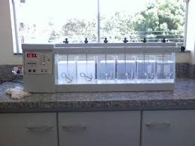
Desejável
Possível e seguro

Slide 3
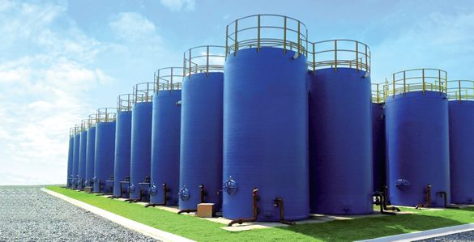
Por diversas razões, a ausência de ensaios de tratabilidade é uma realidade enfrentada pelos órgãos públicos ao contratarem projetos de sistemas de abastecimento de água e, especialmente, ao adquirirem estações pré-fabricadas de tratamento de água.
Em tais condições, o atendimento aos parâmetros estabelecidos pela citada norma brasileira constitui a única salvaguarda contra falhas no desempenho das ETA’s.

Slide 4
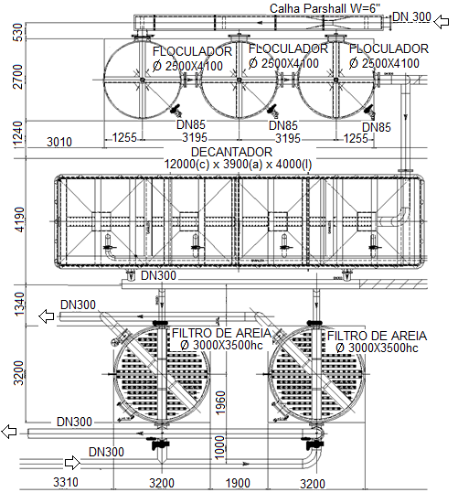
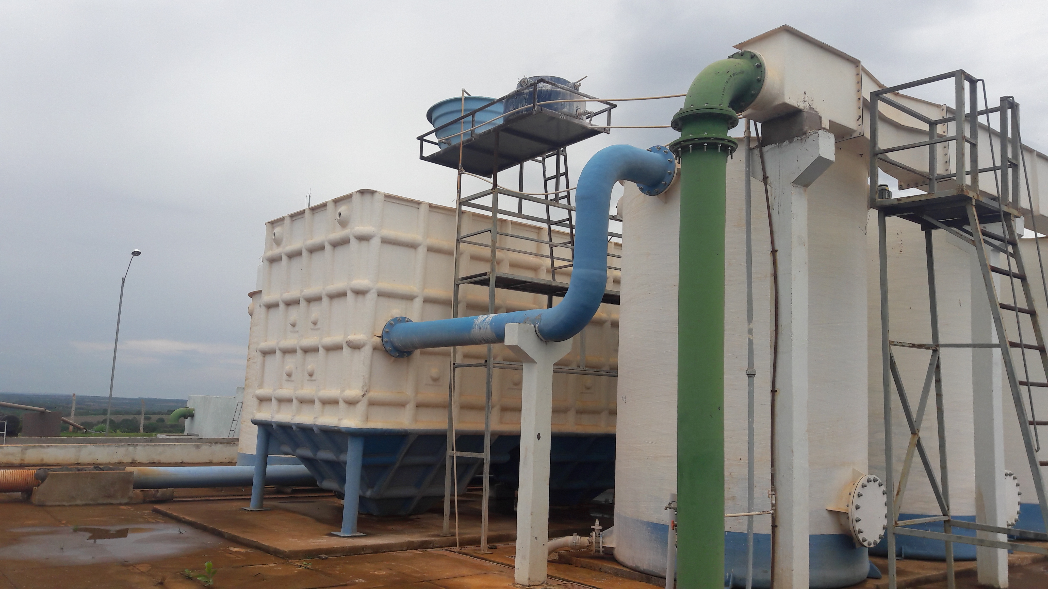
Foto
ETA pré-fabricada Q = 45 L/s
Planta

Slide 5
O trabalho foi realizado tendo por base a NBR 12216 (ABNT, 1992), com a assistência das coautoras, responsáveis pela operação do equipamento. Foram examinados o floculador mecanizado, o decantador e o filtro, especialmente no que diz respeito aos tempos de detenção, velocidades de sedimentação e taxas de aplicação superficiais.
Outros itens foram também examinados, tendo por base as orientações apresentadas por Vianna (2014), conforme exposto a seguir.
Adequabilidade do equipamento de mistura do floculador mecanizado;
Adequabilidade das passagens entre os compartimentos do floculador mecanizado;
Adequabilidade do sistema de lavagem dos filtros.

Slide 6
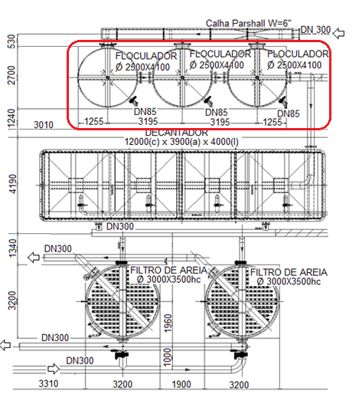
O floculador era composto de três compartimentos, cada um dos quais com diâmetro igual a 2,50 m e profundidade da lâmina d’água igual a 3,80 m, perfazendo, portanto, um volume útil igual a 56 metros cúbicos.
O tempo de detenção correspondente à vazão de 45 litros por segundo era, portanto, igual a 1244 segundos, ou seja, 20,7 minutos. Este valor foi a primeira não conformidade encontrada, tendo em vista que a recomendação da NBR 12216 para floculadores desse tipo é que ele esteja entre 30 e 40 minutos.

Slide 7
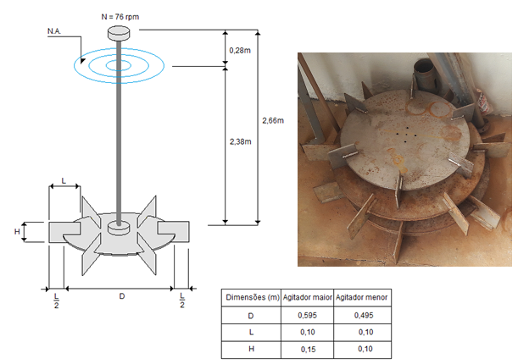
No interior dos compartimentos, os misturadores instalados eram do tipo mostrado na figura. Inicialmente fornecidos com diâmetro igual a 0,495 m, foram posteriormente substituídos pelo fabricante por outros de diâmetro igual a 0,595 m como forma de solucionar o problema da má floculação.
Este tipo de equipamento é recomendado para ser instalado em unidades de mistura rápida. Por suas características geométricas (o ângulo de inclinação de suas pás é de 90°), ele não propicia a circulação da água no interior do compartimento.

Slide 8
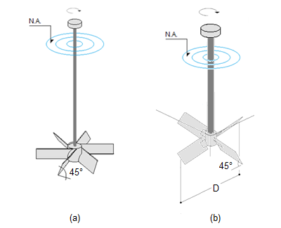
O misturador alternativo, adequado a compartimentos de floculação, é o mostrado na figura. Ele tem suas pás inclinadas e propicia a circulação desejada.
O misturador (a) é o apresentado por Parlatore (1974) e Vianna (2014). O misturador (b) é o que tem sido fornecido ultimamente pelos fabricantes desse tipo de equipamento. O dimensionamento de ambos é feito através da expressão:
em que P = Np.n³.ρ.D⁵, sendo:
Np = número de potência igual a 1,3 para a turbina da figura (a) e igual a 1,6 para a turbina da figura (b).

Slide 9
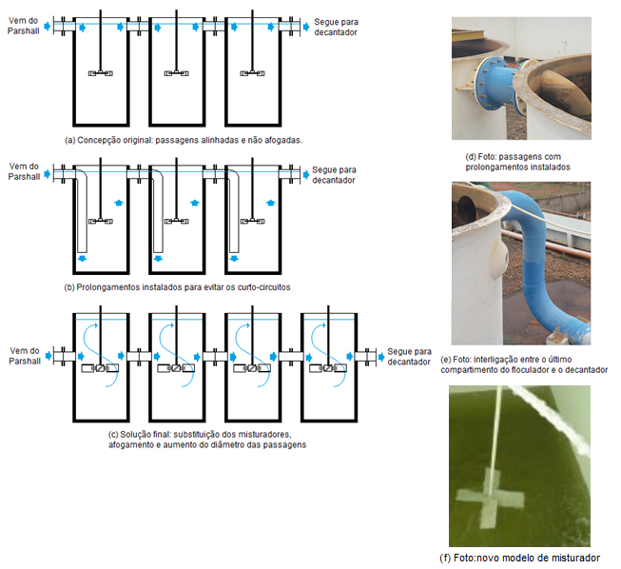
O floculador foi modificado, passando a assumir a configuração mostrada na figura (d). Uma nova câmara de floculação foi acrescentada, fazendo com que o tempo de detenção passasse a ser igual a 1244 s, ou seja, 28 minutos. Este valor é bem próximo aos 30 minutos recomendados pela NBR 12216.
As passagens entre os compartimentos foram rebaixadas 1,50 m, tornando-se afogadas, e seu diâmetro foi alterado para 500 mm. O gradiente de velocidade obtido, correspondente à vazão de 45 L/s e a 20°C, passaria a ser igual a 15 s⁻¹.

Slide 10
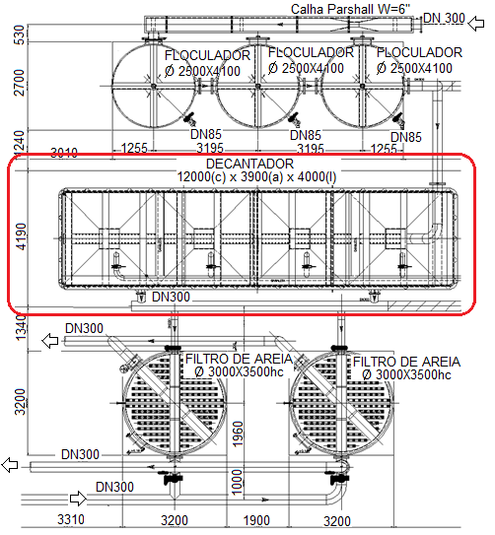
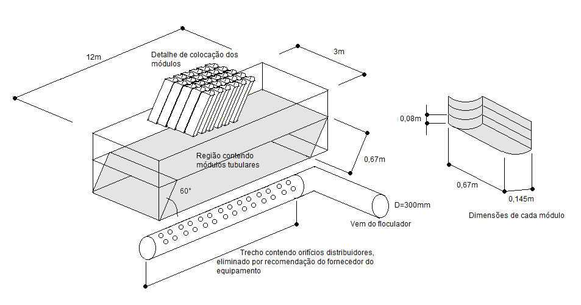
O decantador tubular apresentava a configuração apresentada nas Figuras.

Slide 11
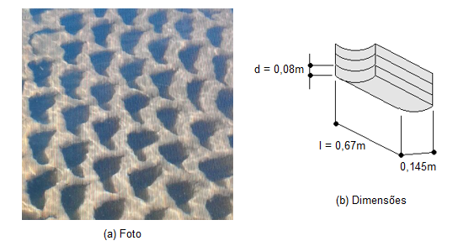
Os módulos tubulares fornecidos, instalados com inclinação de 60° em relação à horizontal,, não atendiam às recomendações da NBR 12216, no que diz respeito às suas relações dimensionais.
Não obstante, em vista da pequena disponibilidade de tempo para a reabilitação da ETA, julgou-se por bem deixar para o futuro a substituição dos módulos tubulares.

Slide 12
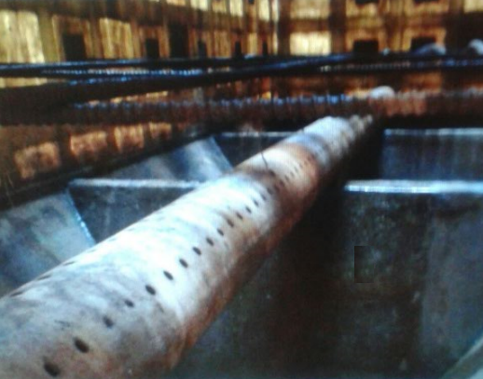
O elemento crítico para o funcionamento inadequado do decantador foi identificado como sendo o sistema distribuidor de água floculada sob os módulos tubulares. Ele era constituído por um tubo de diâmetro igual a 300 mm, contendo orifícios em sua parte superior.
O diâmetro de 300 mm impõe o gradiente de velocidade de 85 s⁻¹. Este valor impede a formação de flocos com velocidade de sedimentação adequada.
Por sua vez, os orifícios distribuidores apontados para cima faziam com que os flocos, já fragmentados, fossem dirigidos em direção aos módulos, criando caminhos preferenciais e facilitando seu escape.

Slide 13
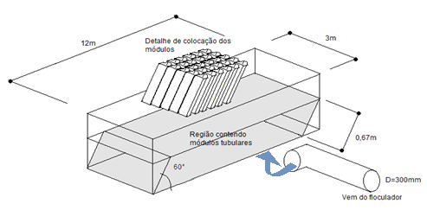
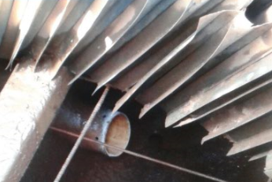
A falha de distribuição foi constatada pelo fornecedor do equipamento, que providenciou a eliminação do trecho contendo os orifícios.
Esta medida prejudicou a distribuição da água e dos flocos que trazia consigo, visto que toda a vazão era lançada sob os primeiros módulos.

Slide 14
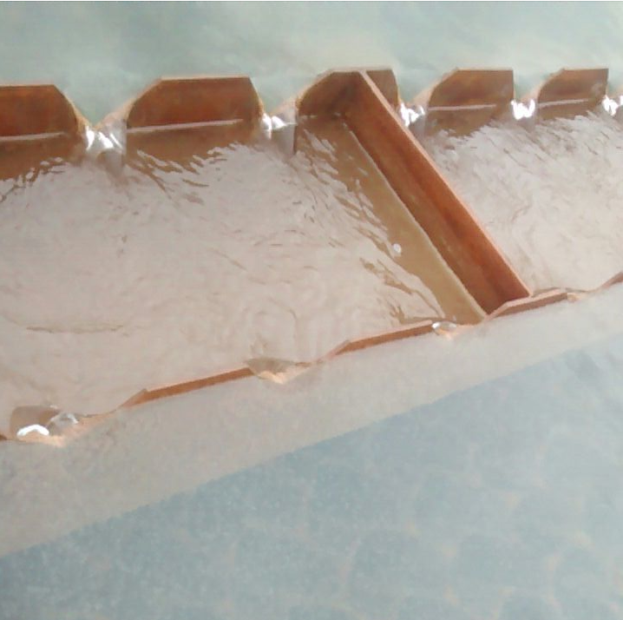
Uma grande pluma de pequenos flocos (malformados, devido ao pequeno diâmetro da tubulação de acesso) surgia sobre os módulos próximos à chegada ao decantador, reduzindo-se na medida em que se afastava para jusante.
Anotou-se, desta forma, nova desconformidade com a NBR 12216, que estabelece que a distribuição de água floculada no decantador deve ser uniforme ao longo de toda a seção.

Slide 15
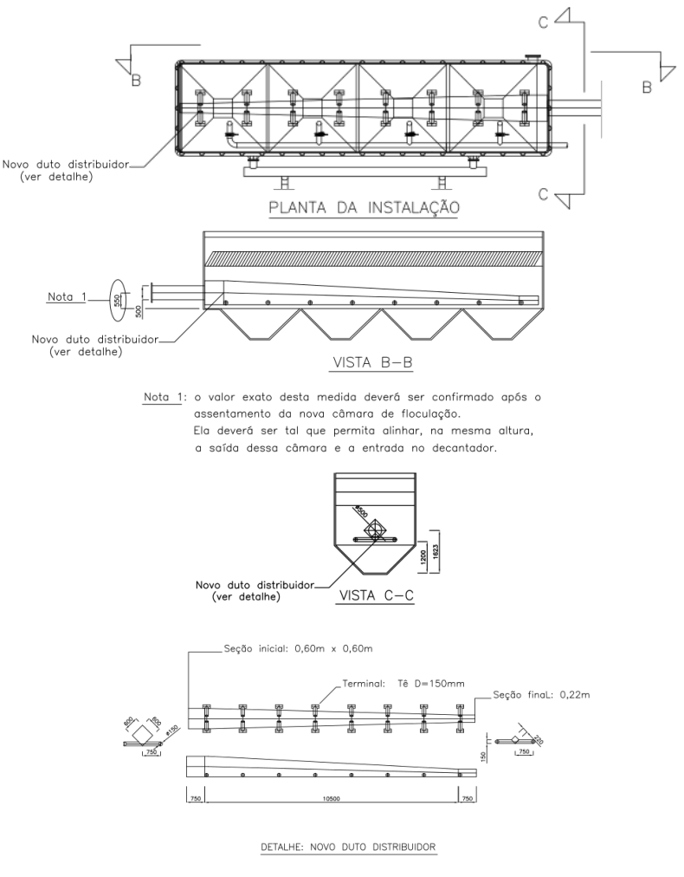
O problema foi resolvido com a substituição do tubo originalmente fornecido por um duto de seção quadrada, com área gradualmente decrescente de montante para jusante, que alimentava tubos distribuidores posicionados ao longo de sua extensão. Esses tubos terminavam em tês posicionados horizontalmente, de modo que os flocos eram dirigidos segundo essa direção. Foram assim eliminados os caminhos diferenciais. Todo o sistema foi dimensionado para que os gradientes de velocidade permanecessem abaixo de 20 s⁻¹ e as velocidades médias no interior do duto e dos tubos não ultrapassassem o mínimo de 0,10 m/s.

Slide 16
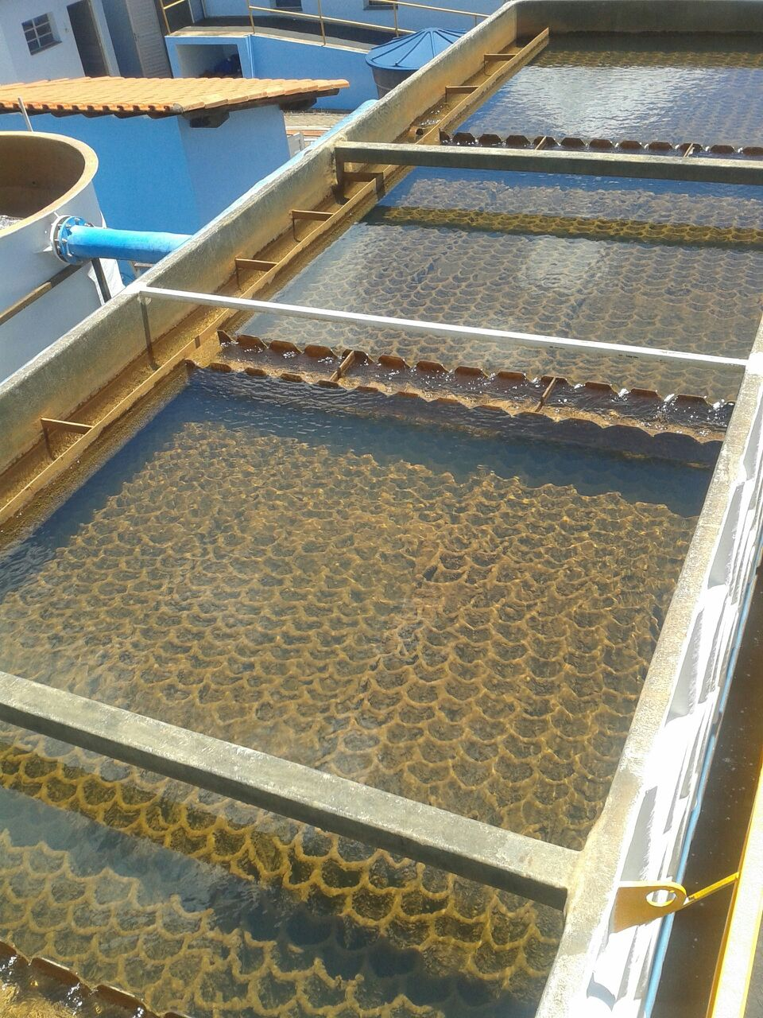
Distribuição adequada, uniforme, sem quebra de flocos

Slide 17
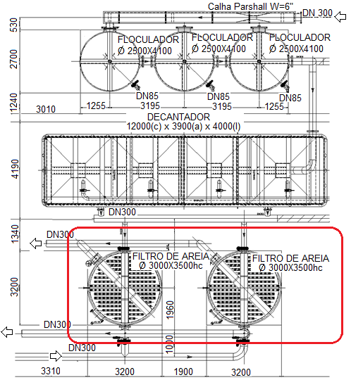
A ETA foi fornecida com duas unidades filtrantes em paralelo, do tipo rápido de gravidade de leito filtrante duplo (areia e antracito), ver figura 1. A lavagem é feita através de sistema dotado de bombas. Cada filtro tem formato cilíndrico, diâmetro igual a 3,00 metros e altura total igual a 3,50 metros. Assim sendo, a taxa média de filtração correspondente é:
estando conforme, portanto, com o valor máximo de 360 m³/(m².dia) estabelecido pela NBR 12216.

Slide 18
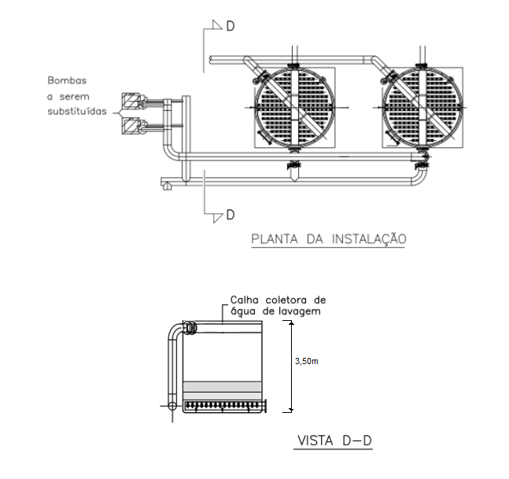
A figura representa os dois filtros em planta e a vista lateral de um deles, em que é possível verificar o posicionamento original da calha coletora de água de lavagem.
Este posicionamento não está em conformidade com o que estabelece a NBR 12216, segundo a qual o fundo da calha deverá estar localizado acima e próximo do leito filtrante expandido.

Slide 19
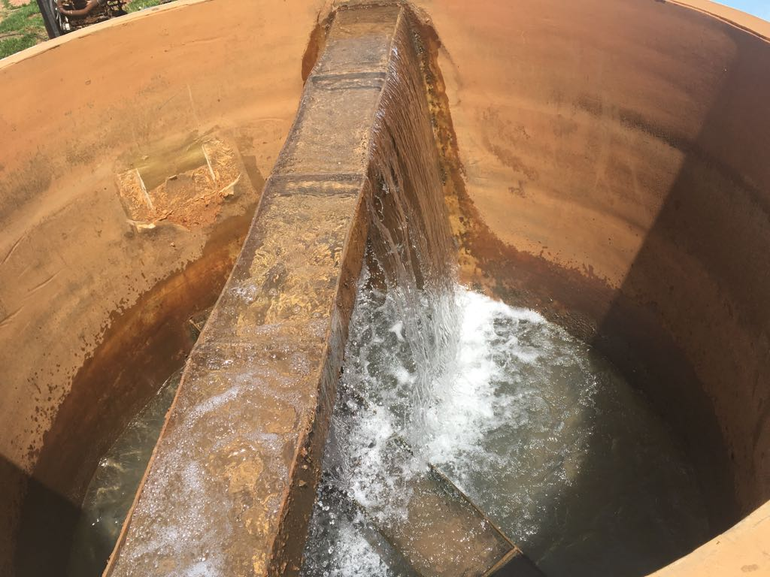
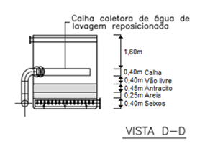
As figuras mostram a calha reinstalada, utilizando as recomendações da NBR 12216.

Slide 20
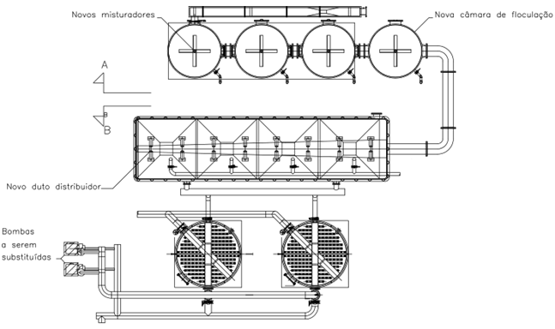
CONCLUSÃO
Concluídas as reformas e eliminadas as principais não conformidades, a ETA passou a apresentar a configuração apresentada na figura.

Slide 21
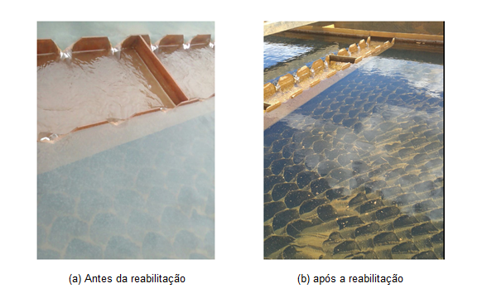
Ao ser colocada novamente em serviço, as melhorias obtidas na qualidade da água tratada foram imediatas.

Slide 22
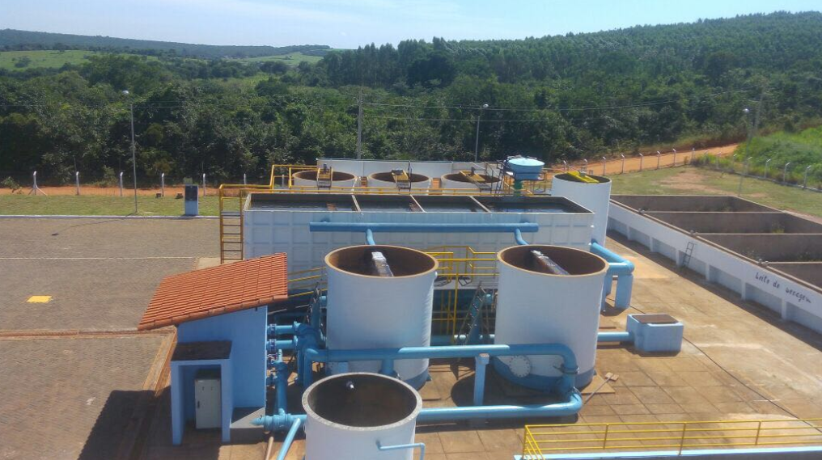
É importante ressaltar que a maneira adequada de se projetar uma estação de tratamento de água parte do cuidadoso estudo da qualidade da água do manancial e da realização de ensaios de tratabilidade, visando à determinação do tipo de tratamento mais adequado e dos parâmetros a serem adotados no dimensionamento de suas unidades. A NBR 12216 deixa isto muito claro em seu texto.

Slide 23
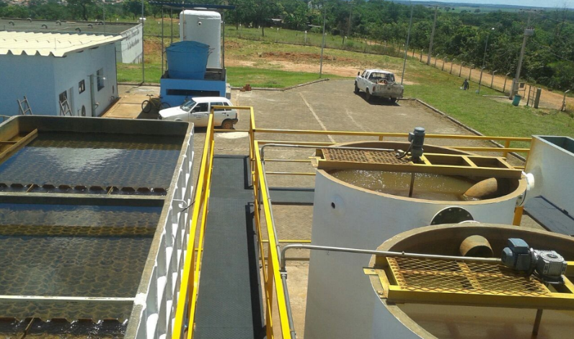
Não obstante, a experiência tem mostrado que, na ausência de tais ensaios, a adoção dos parâmetros ali fixados permite que, para águas classificáveis até a classe 2, seja possível obter bons resultados para a qualidade da água tratada, capaz de atender ao padrão de potabilidade brasileiro e ao que estabelece o Ministério da Saúde.

Slide 24
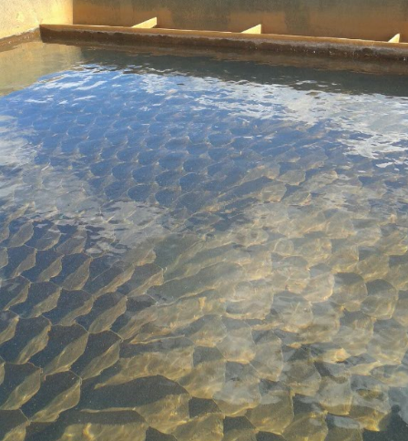
Assim sendo, é recomendável que as especificações destinadas à aquisição de estações pré-fabricadas de tratamento de água deixem claro que elas deverão atender ao que estabelece a NBR 12216.

Slide 25
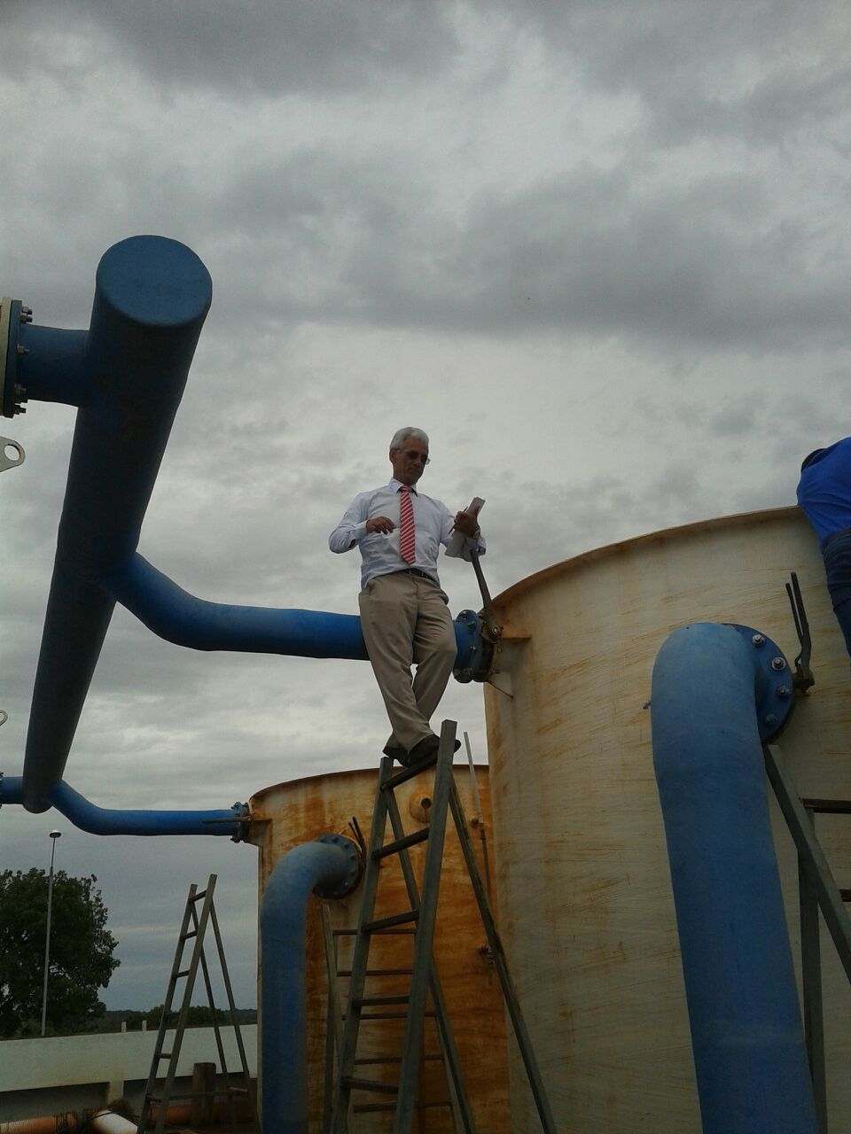
A especificação correta do equipamento não basta por si só. A análise cuidadosa dos projetos ofertados pelos fornecedores; o acompanhamento do fornecimento e da montagem da unidade no local; e acompanhamento atento da partida e pré-operação da unidade – todas estas medidas em conjunto, de preferência supervisionadas por profissional experiente neste campo, evitarão futuras e permanentes dores de cabeça aos responsáveis pelo sistema de abastecimento de água.

Slide 26
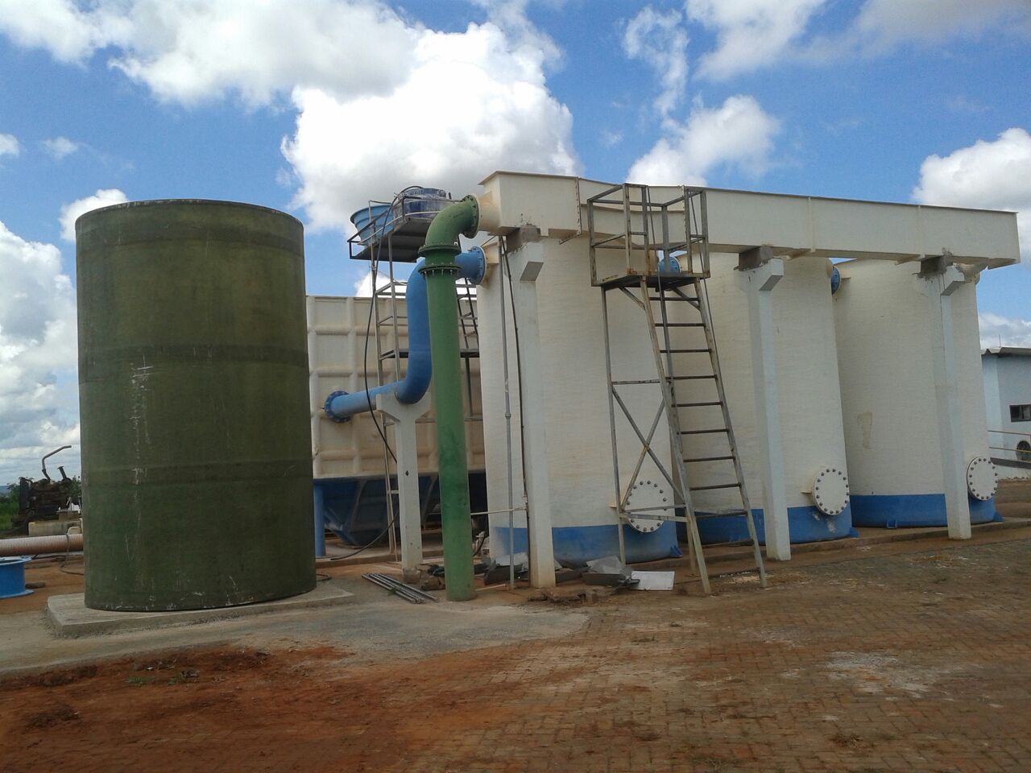
Por sua natureza, este trabalho considerou somente aspectos hidráulicos. Entretanto, os cuidados referentes à especificação e análise de ETA’s devem estender-se também aos materiais de construção, aspectos estruturais, de acessibilidade e segurança para o operador em cada uma de suas unidades, no que diz respeito a escadas, passarelas e guarda-corpos, entre outros.

